Slide 1
Урок окружающего мира в 4 классе «Из книжной сокровищницы Древней Руси»
Учитель: Боровлева Галина Николаевна

Slide 2
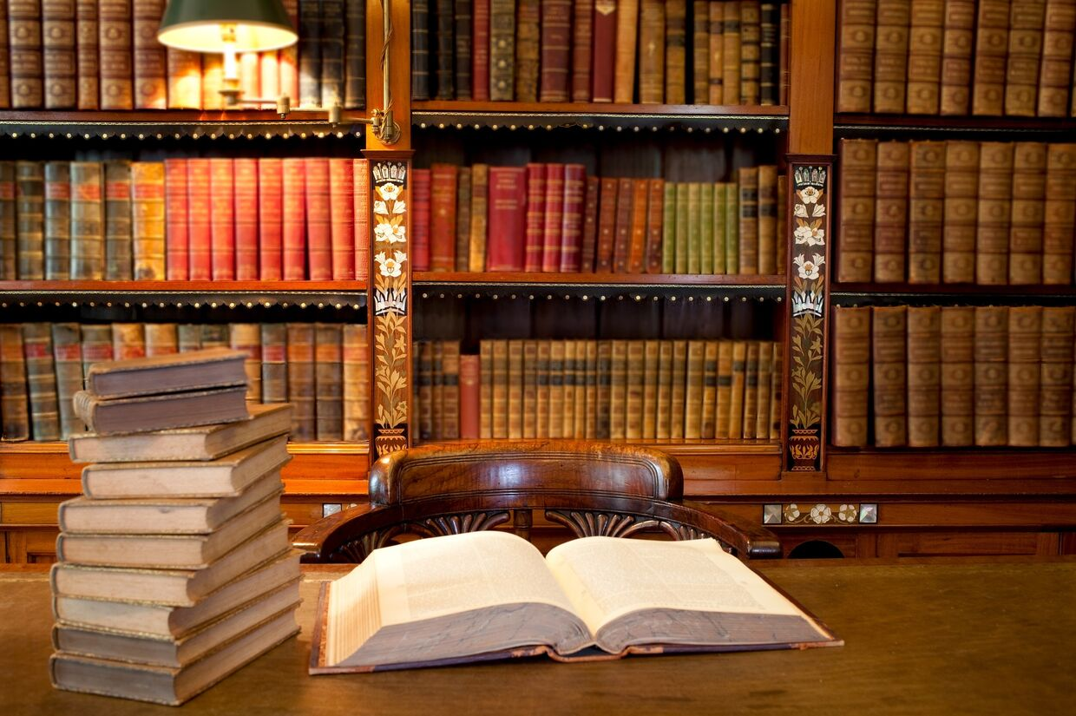

Slide 3
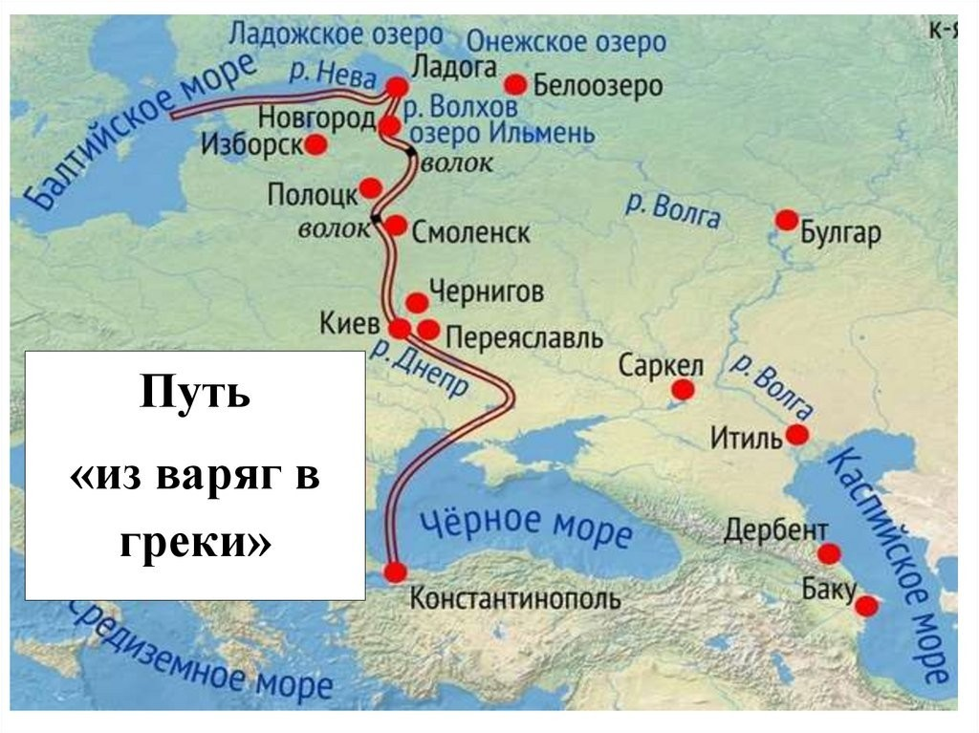

Slide 4
Цель: выяснить, как произошёл переход от дохристианского письма к славянской азбуке.

Slide 5
Из книжной сокровищницы Древней Руси

Slide 6
Словарь С.И.Ожегова:
Сокровище – драгоценность, дорогая вещь.
Сокровищница – место хранения, помещение для сокровищ, драгоценностей

Slide 7
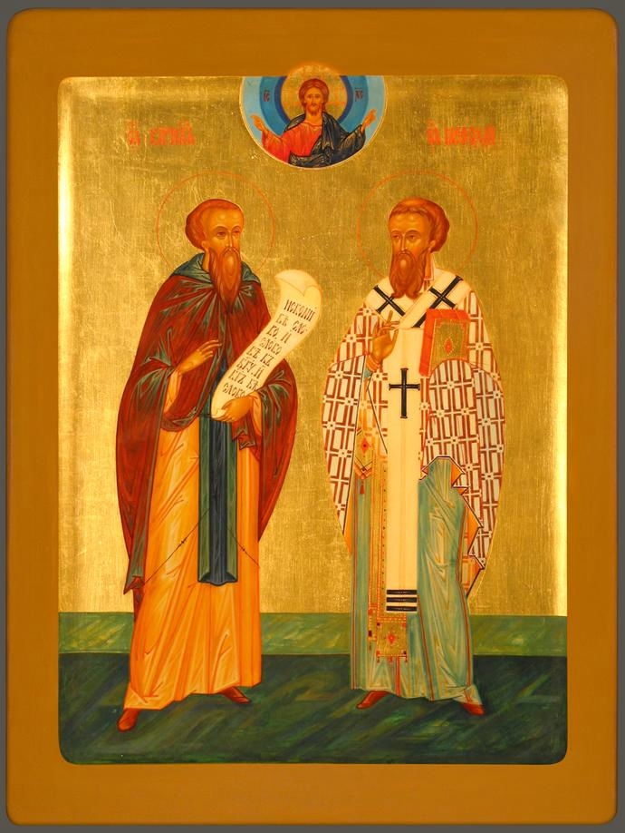

Slide 8
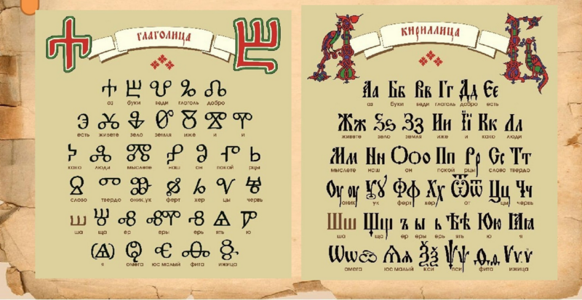

Slide 9
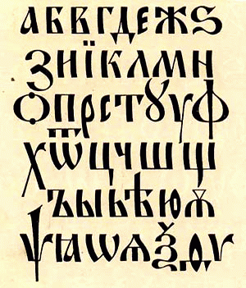
В 863 году Кирилл с помощью брата и учеников составил славянскую азбуку-кириллицу, перевел на славянский язык Евангелие, Апостол, Псалтырь. До сих пор мы пользуемся кириллицей.
А | Б | В | Г | Д | Е | Ё
Ж | З | И | Й | К | Л | М
Н | О | П | Р | С | Т | У
Ф | Х | Ц | Ч | Ш | Щ | Ъ
Ы | Ь | Э | Ю | Я

Slide 10
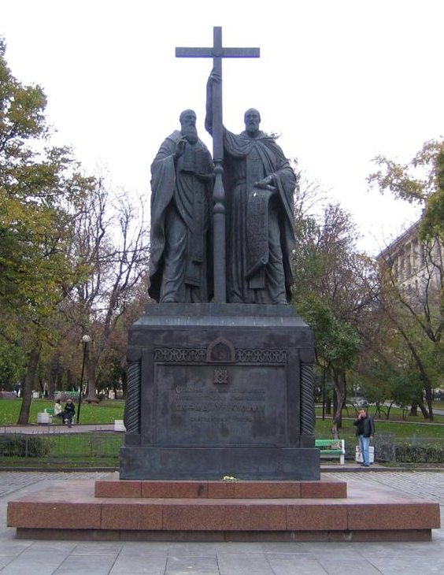
Памятник Кириллу и Мефодию в Москве 24 мая – День славянской письменности и культуры

Slide 11
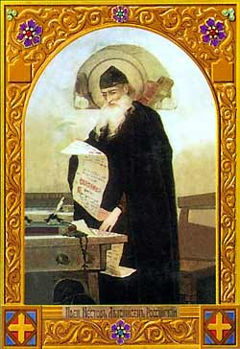
В конце XI начале XII века в Киево-Печорском монастыре жил монах Нестор, который создал первую русскую летопись –
«Повесть временных лет».

Slide 12
«Повесть временных лет»

Slide 13
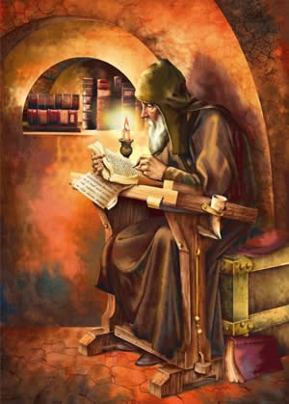
«Откуда есть пошла Русская земля, кто в Киеве наче перви княжити, и откуда Русская земля стала есть»

Slide 14
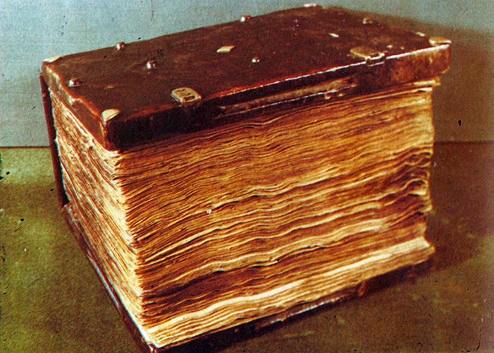
Древнерусская рукописная книга. XIII в.

Slide 15
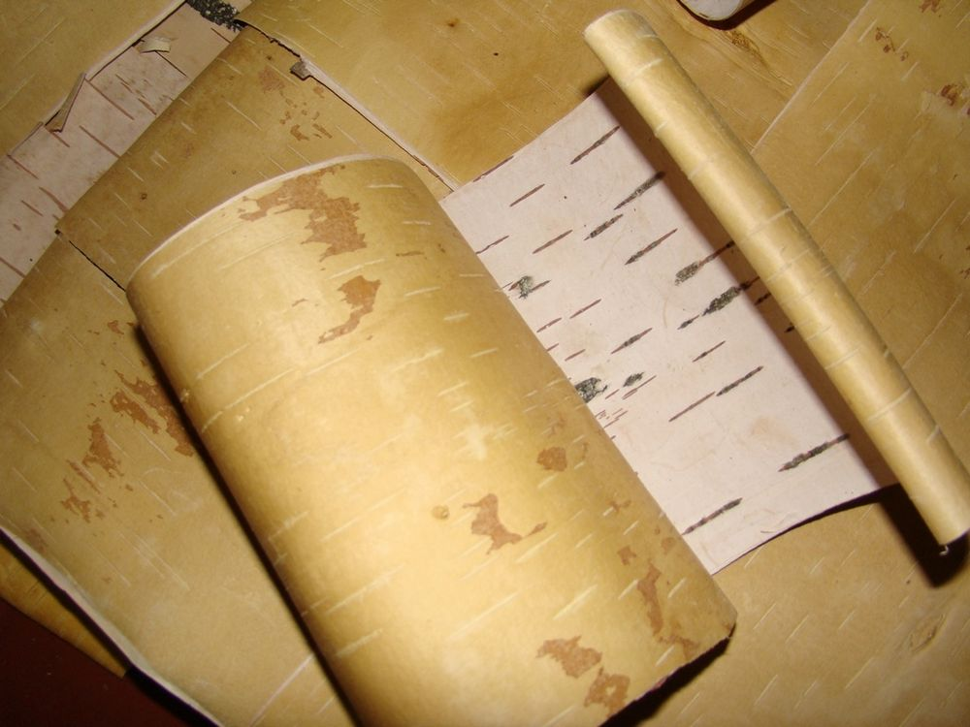
Береста
Пергамент

Slide 16
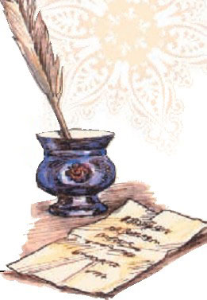
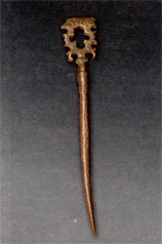

Slide 18
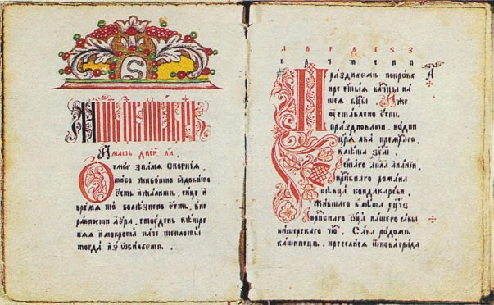

Slide 21
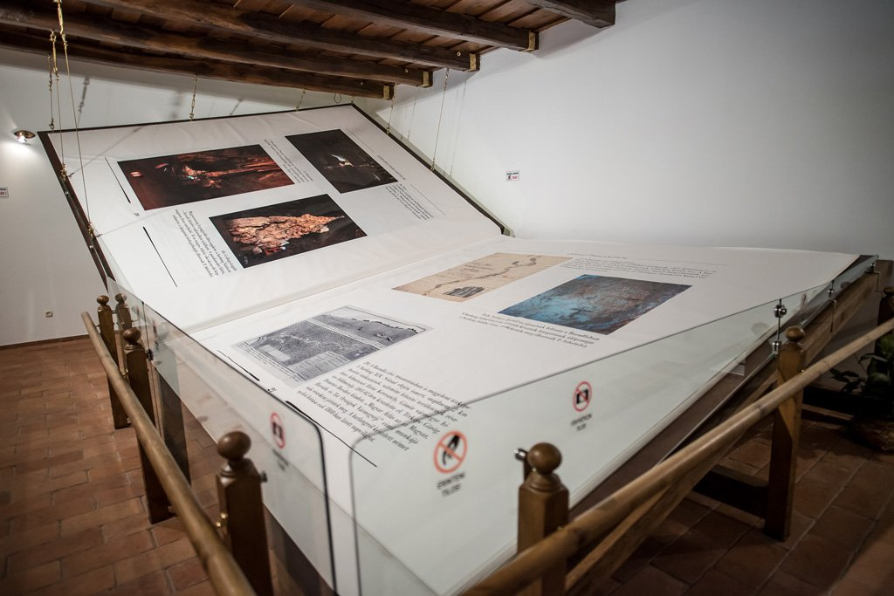

Slide 26
«Закончи предложения»:
- Сегодня на уроке я узнал(-а)...
- Поработать ещё надо над……
- Новые знания можно применить……
- Я бы поставил(-а) себе оценку…

Slide 27
Выбери предложение, созвучное твоему настроению
• Урок полезен, всё понятно!
• Лишь кое-что чуть-чуть не ясно.
• Ещё придётся потрудиться.
• Да, трудно всё-таки учиться!

Slide 28
Домашнее задание:
На отметку «3» сделать пересказ уч.с.35-37;
На отметку «4» сделать пересказ и изобразить страницу рукописной книги;
На отметку «5» подготовить сообщение на тему «Как рождается книга в наши дни».

Slide 29
1) Славянскую письменность создали _______ и _______
2)На Руси писали на ______ и __________, используя для этого ________ и ________

Slide 30
1)Славянскую письменность создали _______ и _______
Кирилл
Мефодий
2)На Руси писали на ______ и __________, используя для этого ________ и ________
Бересте
Пергам2)На Руси писали на ______ и __________, используя для этого ________ и ________
енте
Писало
Перья

